Slide 1

PYTHON 101
Rachmad Fadillah

Slide 2


Slide 3
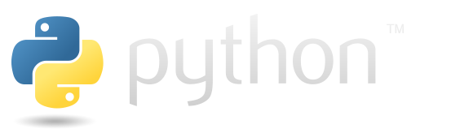
Pengenalan
Python adalah salah satu bahasa pemrograman yang dapat melakukan eksekusi sejumlah instruksi multi guna secara langsung (interpretatif) dengan metode orientasi objek. Python adalah bahasa pemrograman yang paling mudah dipahami. Python dibuat oleh programmer Belanda bernama Guido Van Rossum.
Di era digital segala profesi yang berkaitan dengan teknologi dan komputer dianggap menjanjikan di masa depan, salah satunya adalah programmer. Banyak hal yang bisa Anda ciptakan saat menekuni dunia programmer, seperti software, aplikasi pada smartphone, program GUI, program CLI, Internet of Things, games dan lain-lainnya. Untuk dapat membuat itu semua, seorang programmer harus menguasai bahasa pemrograman.. Ada banyak bahasa pemrograman yang bisa dipelajari, namun banyak yang merekomendasikan Python sebagai salah satu bahasa pemrograman. Mengapa demikian? Banyak yang berasumsi bahwa Python lebih mudah dimengerti dibandingkan bahasa pemrograman lainnya.

Slide 4
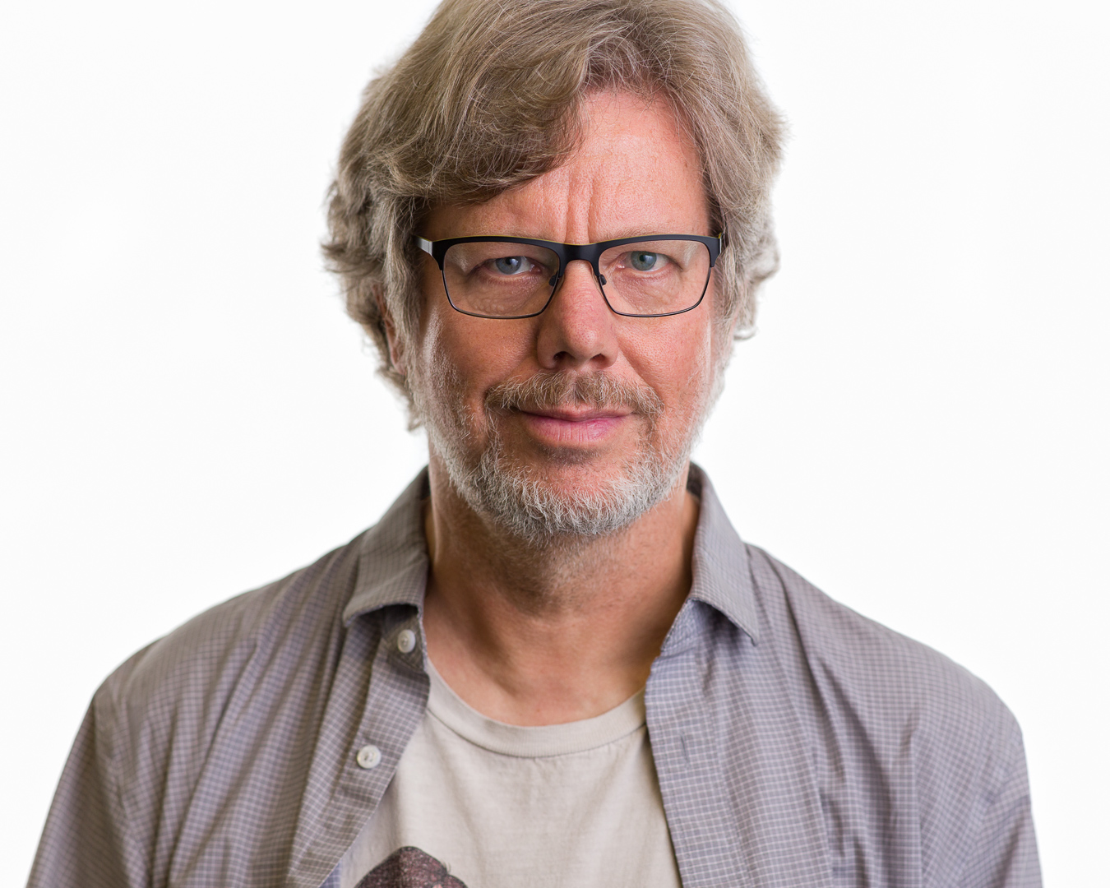
Sejarah
Python dibuat dan dikembangkan oleh Guido Van Rossum, yaitu seorang programmer yang berasal dari Belanda. Pembuatannya berlangsung di kota Amsterdam, Belanda pada tahun 1990. Pada tahun 1995 Python dikembangkan lagi agar lebih kompatibel oleh Guido Van Rossum. Selanjutnya pada awal tahun 2000, terdapat pembaharuan versi Python hingga mencapai Versi 3 sampai saat ini. Pemilihan nama Python sendiri diambil dari sebuah acara televisi yang lumayan terkenal yang bernama Mothy Python Flying Circus yang merupakan acara sirkus favorit dari Guido van Rossum.

Slide 5
Bahasa Python
Python adalah salah satu bahasa pemrograman yang dapat melakukan eksekusi sejumlah instruksi multi guna secara langsung (interpretatif) dengan metode orientasi objek (Object Oriented Programming) serta menggunakan semantik dinamis untuk memberikan tingkat keterbacaan syntax. Sebagian lain mengartikan Python sebagai bahasa yang kemampuan, menggabungkan kapabilitas, dan sintaksis kode yang sangat jelas, dan juga dilengkapi dengan fungsionalitas pustaka standar yang besar serta komprehensif. Walaupun Python tergolong bahasa pemrograman dengan level tinggi, nyatanya Python dirancang sedemikian rupa agar mudah dipelajari dan dipahami.
Python sendiri menampilkan fitur-fitur menarik sehingga layak untuk Anda pelajari. Pertama, Python memiliki tata bahasa dan script yang sangat mudah untuk dipelajari. Python juga memiliki sistem pengelolaan data dan memori otomatis. Selain itu modul pada Python selalu diupdate. Ditambah lagi, Python juga memiliki banyak fasilitas pendukung. Python banyak diaplikasikan pada berbagai sistem operasi seperti Linux, Microsoft Windows, Mac OS, Android, Symbian OS, Amiga, Palm dan lain-lain.

Slide 6
Interpreter VS Compiler
Interpreter | Compiler
Menerjemahkan kode sumber untuk 1 statemen dalam satu waktu | Membaca keseluruhan kode sumber dan kemudian menerjemahkannya secara keseluruhan menjadi bahasa mesin
Membutuhkan waktu yang sedikit untuk menganalisa kode sumber tapi secara keseluruhan waktu eksekusinya menjadi lebih lambat | Membutuhkan waktu yang lebih banyak menganalisa kode program tapi waktu eksekusinya menjadi lebih cepat
Tidak ada Intermediate Object Code dihasilkan, sehingga membuat memori efisien | Menghasilkan Intermediate Object Code yang kemudian dihubungkan dengan yang lain, sehingga lebih banyak memerlukan memori
Menerjemahkan kode program secara kontinu sampai kode error pertama ditemukan, kemudian proses dihentikan. Oleh karena itu lebih mudah melakukan debug | Secara umum menampilkan pesan error pada keseluruhan kode program. Oleh karena itu, ketika melakukan debug menjadi lebih sulit
Bahasa pemrograman seperti PHP, Python, Ruby menggunakan Interpreter. | Bahasa pemrograman seperti C, C++ menggunakan Compiler.

Slide 7
KELEBIHAN DAN KEKURANGAN
Kelebihan
Kekurangan
Banyak orang yang tertarik untuk menggunakan Python karena dianggap mudah untuk dipelajari, sekalipun oleh para pemula. Kode-kode yang ada didalamnya mudah dibaca dan dapat menjalankan banyak fungsi kompleks dengan mudah karena banyaknya standard library. Pengembangan program pada Python pun dapat dilakukan dengan cepat dan menggunakan lebih sedikit kode. Bahkan Python mampu menjadikan program dengan skala sangat rumit menjadi mudah. Python sendiri mendukung multi platform dan multi system serta memiliki sistem pengelolaan memori otomatis seperti Java.
Sayangnya Python cukup lambat dijalankan. Untuk pengembangan platform Android dan IOS juga terbilang kurang support. Python juga memiliki keterbatasan dengan akses basis data. Selain itu Python tidak cocok untuk melakukan tugas-tugas intensif memori dan pekerjaan multi-core/ multi-processor.

Slide 8
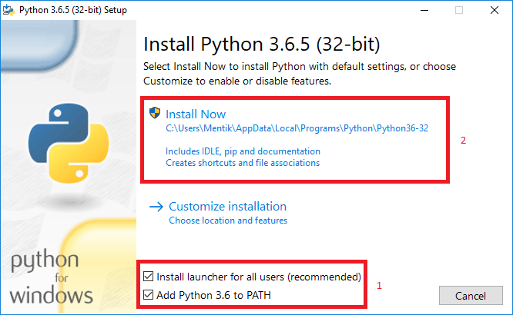
Cara Install Python
Mendownload Executable Installer Python
Unduh instalasi Python yang berbentuk executable di https://www.python.org/downloads/windows/. Pilih versi terbaru yang paling stabil yaitu link paling atas.
Buka file installer yang telah di download

Slide 9
Lanjutan
Opsi "Disable path length limit"
Disini, anda dapat mengaktifkan atau menonaktifkan batasan lintasan direktori Python. Untuk pengguna Linux batasan ini tidak mempunyai pengaruh yang besar, karena Linux menyimpan python pada direktori yang pendek. Berbeda halnya dengan Windows, yang menyimpan direktori lintasan agak jauh dari direktori utama partisi. Disarankan untuk menonaktifkan batasan ini dengan klik "Disable path length limit".

Slide 10
Membuka Python
Terdapat beberapa aplikasi yang dapat digunakan
Python IDLE Shell
IDLE adalah kependekan dari Python's Integrated Development and Learning Environment yang merupakan IDE standar Python.
Python 3.9
Python 3.9 untuk membuka python melalui command prompt.
Python 3.9 Manual
Panduan manual Python.
Python Module 3.9 Doc
Panduan mengenai module pada Python.

Slide 11
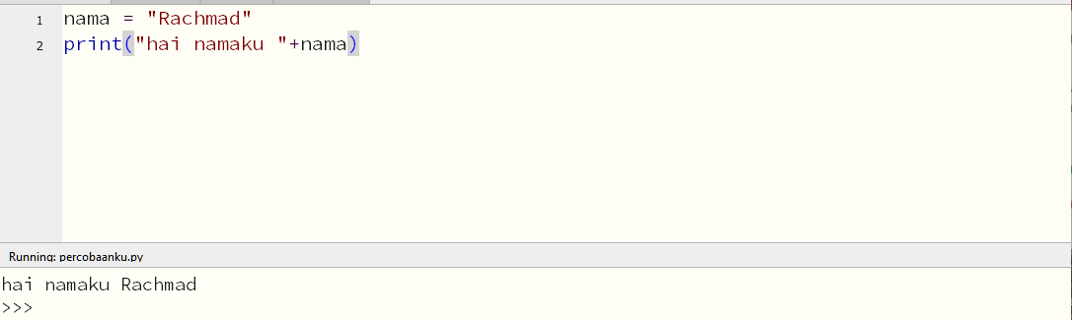
Syntax Python

Slide 12
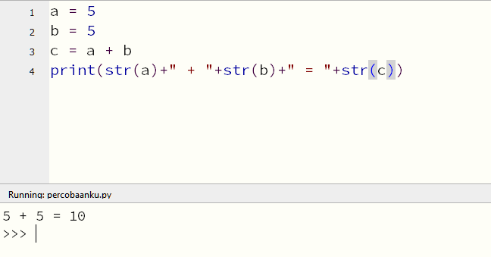
Aritmatika

Slide 13
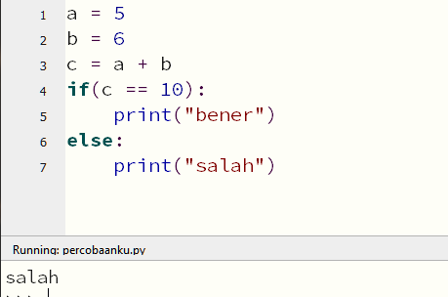
If....Else

Slide 14
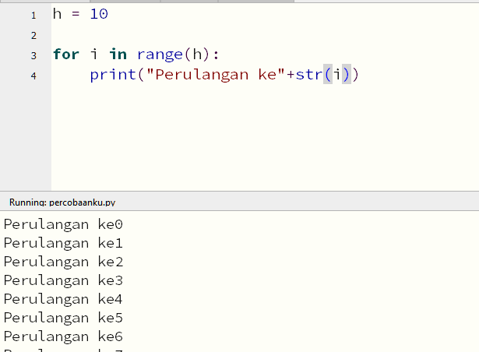
For

Slide 15
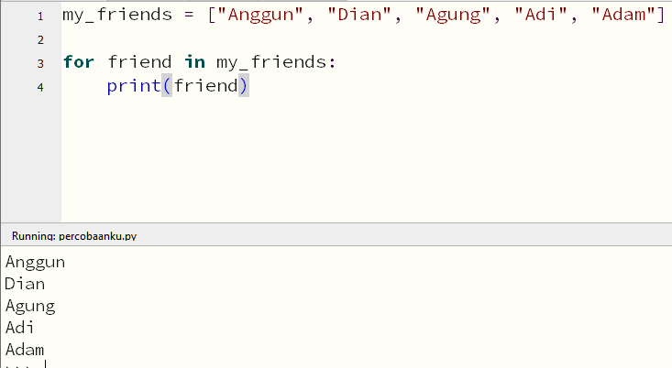
List

Slide 16
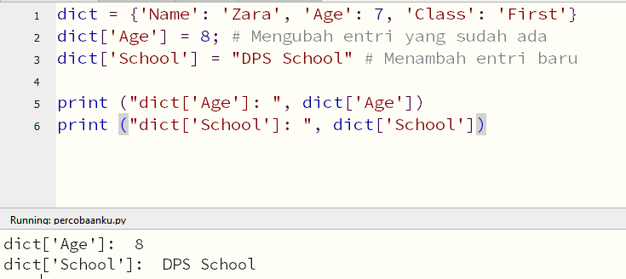
Dictionary

Slide 17

Terimakasih

